Slide 1

Interface CONDITION
(Ожидание по условию)

Slide 2
Что обсудим:
1
«По вершкам» (структура)
Condition queue, Wait set,
Condition predicates
2
3
Condition
4
Советы по применению
5
Покодим

Slide 3
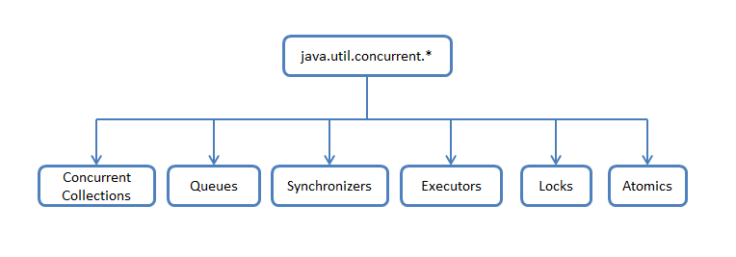
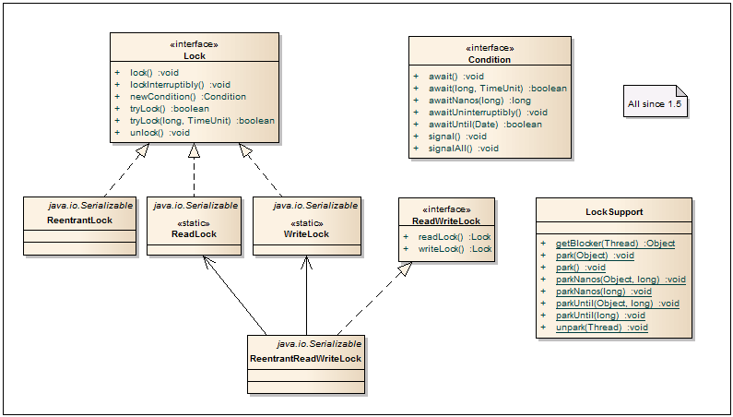
1
Наверное у многих возникало чувство некоторого хаоса при беглом взгляде на java.util.concurrent. В одном пакете намешаны разные классы с совершенно разным функционалом, что несколько затрудняет понимание что к чему относится и как это работает. Поэтому, можно схематично поделить классы и интерфейсы по функциональному признаку.

Slide 4
Погружаемся в
терминологию
☹

Slide 5
Condition queue, Wait set
Было бы неплохо иметь способ приостановки потока, но гарантировать, что он быстро пробудится, как только определенное условие (например, буфер больше не полон) становится истинным. Это именно то, чем занимаются очереди условий.
Очередь условий (condition queue) получила свое имя, поскольку она предоставила группе потоков - называемой набором ожидания (wait set) - способ ожидания выполнения определенного условия. В отличие от обычных очередей, в которых элементы являются единицами данных, элементами очереди условий являются потоки, ожидающие выполнения условия.
Notes:
Очереди условий похожи на звонок “тост готов” в вашем тостере. Если вы слушаете звонок, вы будете немедленно уведомлены, когда ваш тост будет готов и сможете бросить то, чем занимались (или нет, может быть, вы хотите в первую очередь закончить чтение газеты) и получить тост. Если вы не слушаете звонок (возможно, вы вышли на улицу, чтобы получить газету), вы можете пропустить уведомление, но по возвращении на кухню вы можете наблюдать за состоянием тостера и либо получить тост, если он готов, либо вновь начать слушать звонок, если это не так.
Интуитивно, вызов wait означает “Я хочу пойти спать, но разбудите меня, когда произойдёт что-то интересное”, а вызов методов уведомления означает “что-то интересное произошло”.
Очереди условий упрощают создание эффективных и отзывчивых классов, зависящих от состояния, но их всё ещё довольно просто использовать некорректно; существует множество правил относительно их корректного использования, которые не применяются компилятором или платформой. (Это одна из причин для того, чтобы строить ваши классы, в тех случаях, когда это возможно, на основе классов, подобных LinkedBlockingQueue, CountDownLatch, Semaphore, и FutureTask; если вам это удастся, это значительно упростит дело.)

Slide 6
Condition Predicate
Ключом к правильному использованию очередей условий является определение предикатов условий (condition predicates), которые может ожидать объект.
Предикат условия представляет собой предусловие, которое в первую очередь делает операцию зависимой от состояния.
Предикат условия приводит к путанице вокруг методов wait и notify, потому что у него нет создания экземпляра в API, и ни спецификация языка, ни реализация JVM не гарантирует его правильного использования. Фактически, о нём напрямую не упоминается ни в спецификации языка, ни в Javadoc. Но без него, ожидание по условию работать не будет.
Совет:
Документируйте предикаты условий, связанные с очередью условий, и ожидающими на них операциями.
Notes:
Для метода take предикатом условия является утверждение “буфер не пуст”, которое метод take должен проверить перед продолжением выполнения. Точно так же предикатом условия для метода put будет “буфер не полон”.

Slide 7
Форма методов, зависимых от состояния
void stateDependentMethod() throws InterruptedException {
//предикат условия должен быть защищен блокировкой
synchronized(lock) {
while (!conditionPredicate())
lock.wait();
// объект сейчас находится в нужном состоянии
}
}

Slide 8
NonFair - Fair Lock
Потоки захватывают справедливую блокировку (Fair Lock) в том порядке, в котором они ее запросили,
в то время как несправедливая блокировка(Nonfair Lock) разрешает баржирование (barging): потоки, запрашивающие блокировку, могут опережать очередь ожидающих потоков, если блокировка оказывается доступной при запросе.
“Несправедливые” экземпляры класса ReentrantLock не стараются изо всех сил способствовать баржированию - они просто не препятствуют потоку в баржировании, если он появляется в нужное время. При справедливой блокировке, вновь запрашивающие потоки помещаются в очередь, если блокировка удерживается другим потоком или, если потоки помещены в очередь на ожидание блокировки; с несправедливой блокировкой, поток помещается в очередь только в том случае, если блокировка удерживается в текущий момент.

Slide 9


Slide 10
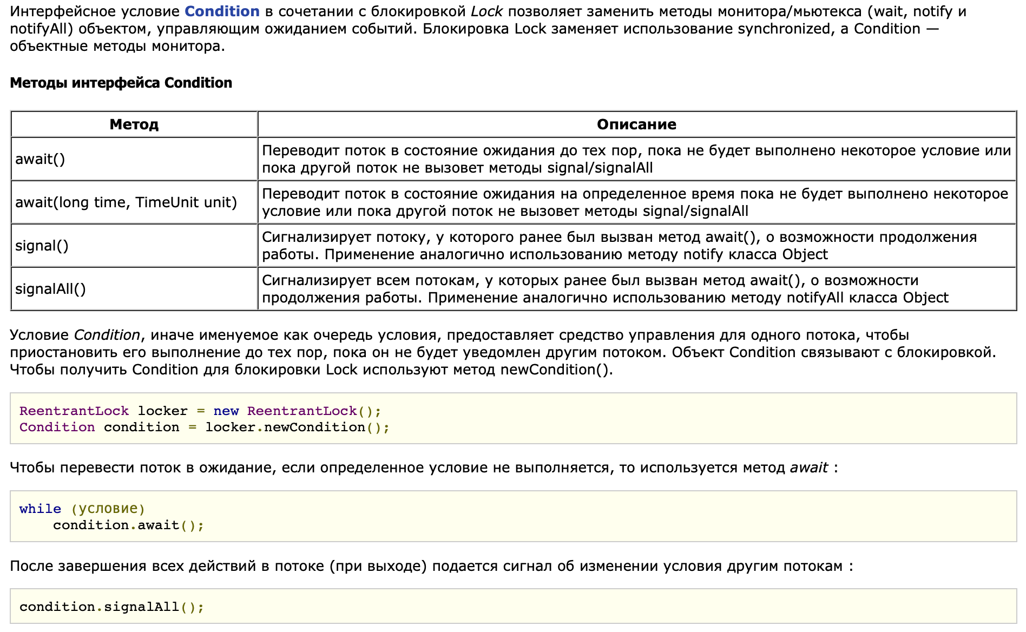

Slide 11
Как и во внутренних блокировках и в очередях условий, трехсторонняя связь между блокировкой, предикатом условия и условной переменной также должна выполняться при использовании явных реализаций Lock и Condition. Переменные, участвующие в предикате условия, должны быть защищены экземпляром блокировки Lock, и блокировка Lock должна удерживаться при тестировании предиката условия и при вызове методов await и signal.
Выбирайте между использованием явных экземпляров Condition и внутренних очередей условий так же, как если бы вы выбирали между классом ReentrantLock и блоком synchronized: используйте экземпляр Condition, если вам нужны его расширенные функции, такие как справедливая очередь или несколько наборов ожидания на каждую блокировку, в противном случае, отдайте предпочтение использованию внутренних очередей условий. (Если вы уже используете класс ReentrantLock, потому что вам нужны его расширенные функции, выбор уже сделан.)
Класс ReentrantLock требует, чтобы при вызове методов signal или signalAll удерживалась блокировка, но реализациям Lock разрешается создавать экземпляры Condition, которые не имеют этого требования.

Slide 12
При использовании ожидания по условию (Object.wait или Condition.await):
Всегда иметь предикат условия - некоторая проверка состояния объекта, которая должен выполняться перед продолжением;
Всегда проверяйте предикат условия перед вызовом метода await и после возврата из метода await;
Убедитесь, что переменные состояния, составляющие предикат условия, защищены блокировкой, связанной с очередью условий;
Удерживайте блокировку, связанную с очередью условий, при вызове методов await, signal или signalAll;
Не освобождайте блокировку после проверки предиката условия, но до выполнения действий с ним.

Slide 13
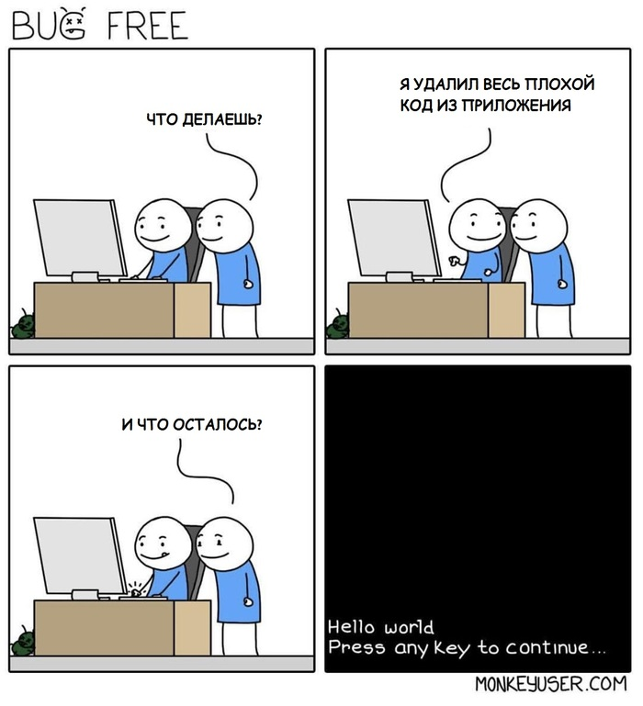

Slide 14
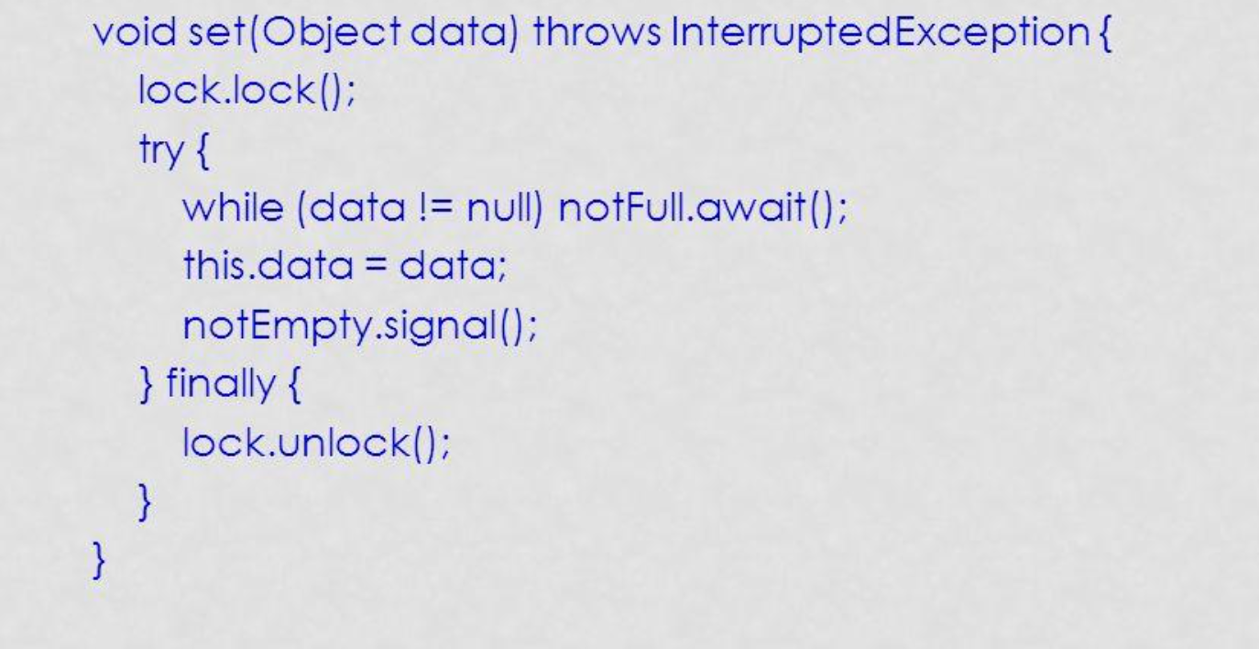

Slide 15
Есть склад, где могут одновременно быть размещено не более 3 товаров. И производитель должен произвести 5 товаров, а покупатель должен эти товары купить. В то же время покупатель не может купить товар, если на складе нет никаких товаров

Slide 16
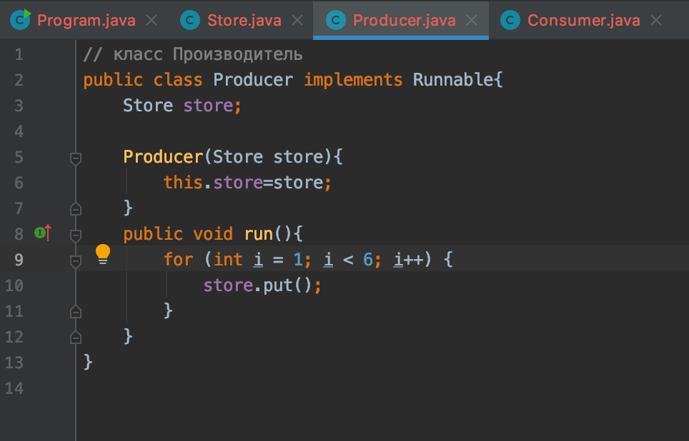

Slide 17
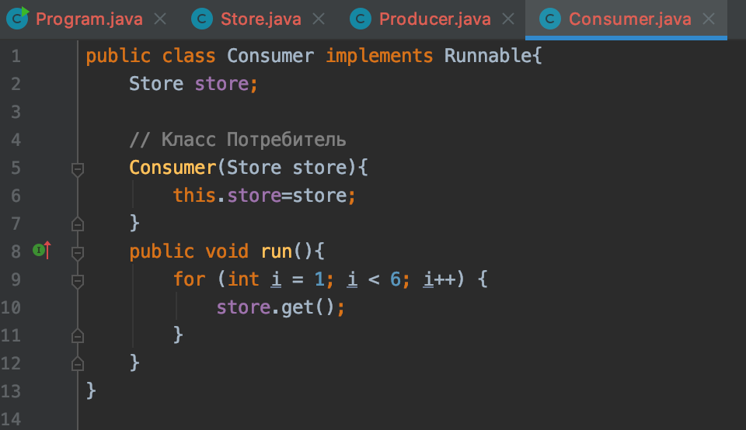

Slide 18
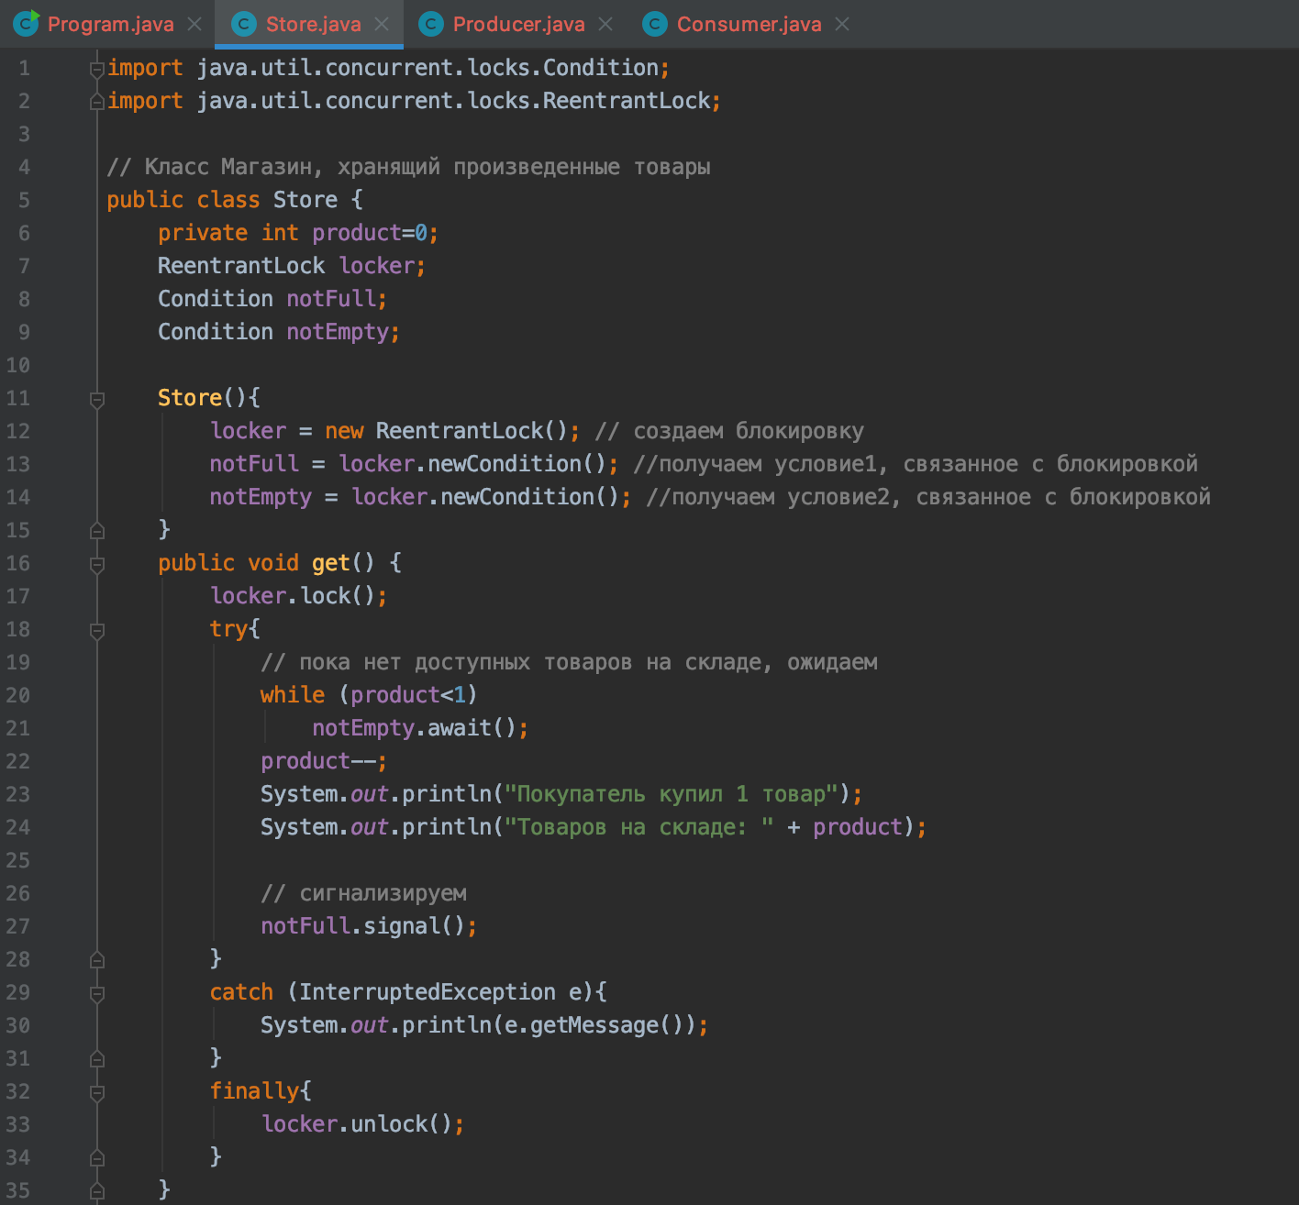
Notes:
В том же примере со складом, покупателями и продавцами из статьи: в примере используется только 1 Condition, поэтому при достижении любого условия (склад пуст или склад полон) сигнал уходит всем - и продавцам и покупателям. Они все просыпаются, но в зависимости от состояния склада (product < 1 или product >= 3), одни из них тут же засыпают обратно, а другие идут дальше и выполняют нужную работу. Если же сделать 2 разных Condition, и чтобы методы put и get ждали на них, то тогда можно отправлять signal только нужным потокам (только ждущим в методе put или только ждущим в методе get), и не будить тех, кто все равно тут же снова уснет. Функционально это, конечно, ни на что не повлияет, но немного оптимизирует производительность.

Slide 19
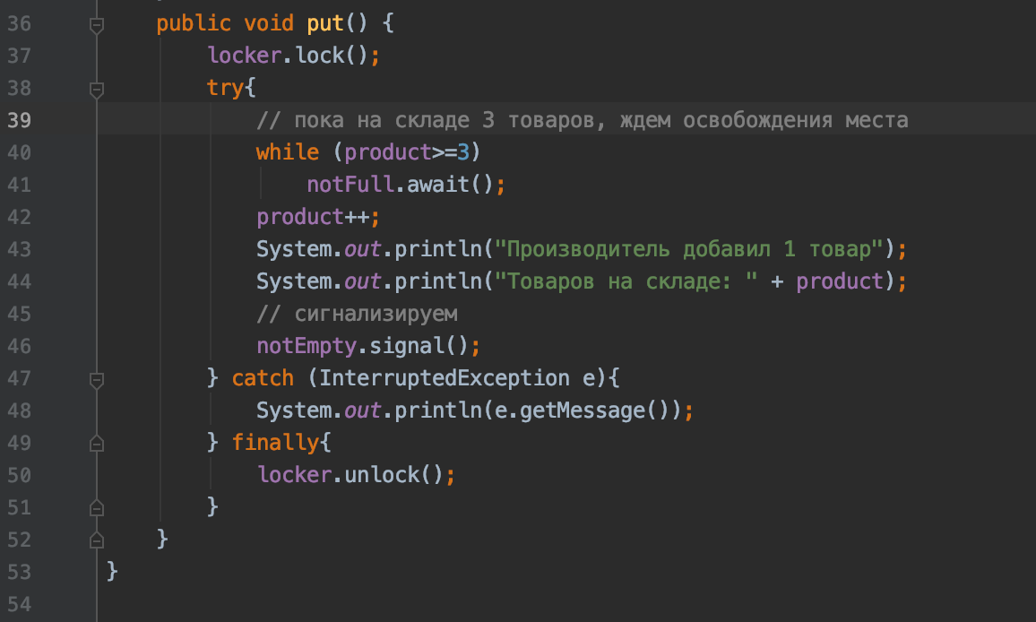

Slide 20
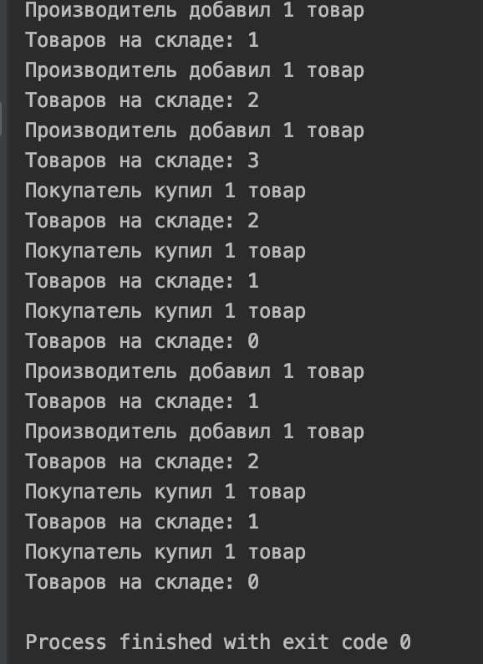

Slide 21

Брайан Гоетс
«Параллельное программирование в JAVA на практике»

